Slide 1

¿Cómo afecta el coronavirus a nuestras emociones?
Equipo Covid-19 y Twitter| Junio. 2020

Slide 2

¿Que sentimientos muestran las personas a través de redes sociales?

Slide 3
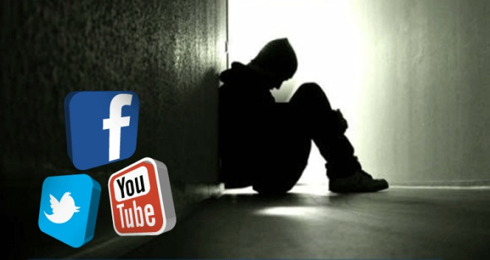
¿Las redes sociales ayudan a compartir sentimientos depresivos?
¿Aumenta la depresión por el aislamiento social?

Slide 4

WILSON GABRIEL ARGUELLO
Nuestro Equipo
MAVELIN ATI HERDOIZA
CARLOS ALBERTO CARGUA VILLALVA
DIANA CAROLINA CHACON ANDRADE
ROMMEL GUTIERREZ
JUAN PABLO MUÑOZ DAVILA
Equipo Covid-19 y Twitter| Junio. 2020
Notes:
Hola somos un equipo de trabajo con los siguientes integrantes …..
Expertos en diferentes ramas de la informática.
Y estamos aquí para determinar el tono emocional que hay detrás de una serie de palabras, y para intentar entender las actitudes, opiniones y emociones expresadas en la red social TWITTER.

Slide 5
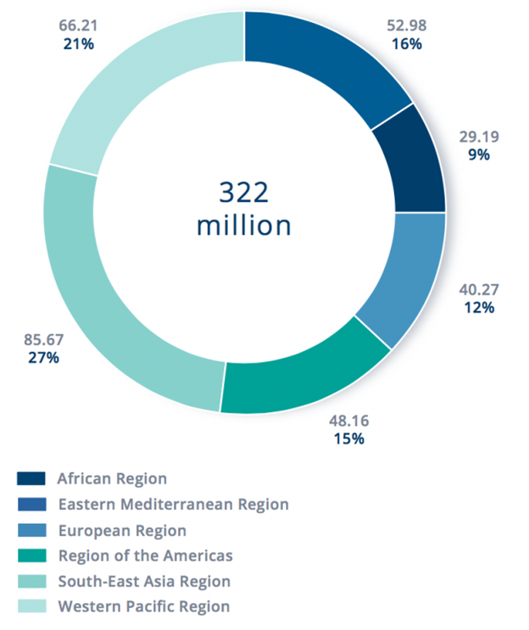

18%
Según las últimas estimaciones de la Organización Mundial de la Salud, más de 322 millones de personas viven con depresión, un incremento de más del 18% entre 2005 y 2015.
41 478
Entre el 24 de marzo y el 29 de mayo del 2020, la campaña ‘Juntos salimos de esta’ del Gobierno atendió 41 478 personas en modalidad de telepsicología y telepsiquiatría mediante la línea telefónica 171.
Notes:
Según las últimas estimaciones de la Organización Mundial de la Salud, más de 322 millones de personas viven con depresión, un incremento de más del 18% entre 2005 y 2015.
Entre el 24 de marzo y el 29 de mayo del 2020, la campaña ‘Juntos salimos de esta’ del Gobierno atendió 41 478 personas en modalidad de telepsicología y telepsiquiatría mediante la línea telefónica 171. El color verde es para quienes buscan fortalecer su capacidad para manejar la ansiedad y las emociones durante el aislamiento y el distanciamiento social. Para estos se casos se pueden encontrar recomendaciones y videos con información en autocuidado que están disponibles en la página web.
El color amarillo está pensado para servicios de escucha confidencial por parte de 380 voluntarios. Ese personal está capacitado para prevenir problemas futuros. Se trata de teleasistencia en lo relacionado con estrés, ansiedad, depresión y violencia intrafamiliar, entre otros.
El color en rojo deben tomarlo en cuenta las personas que tienen una crisis emocional constante, enfermedades prexistentes o necesidades más complejas.

Slide 6


PROBLEMÁTICA
EVALUAR OPINIONES
MENSAJES EN ESPAÑOL
Ofrecemos la posibilidad de evaluar las corrientes de opiniones depresivas en Twitter aportando información relevante para el análisis de la comunicación que se da en este espacio de Internet.
El desarrollo de estos procesos aplicados a los mensajes en español está siendo objeto de creciente interés por parte de los investigadores en comunicación
Notes:
La declaratoria de Emergencia Sanitaria por el COVID-19 con la que se endurecen las medidas para controlar la propagación del virus en Ecuador, así como el confinamiento y la suspensión de todas las actividades no esenciales, entre otras, podrían incrementar casos de depresión, incluso en quienes no tienen predisposición a este trastorno. La falta de actividad, de espacios recreativos, de distracciones, lleva a que algunas personas desarrollen síntomas depresivos.

Slide 7
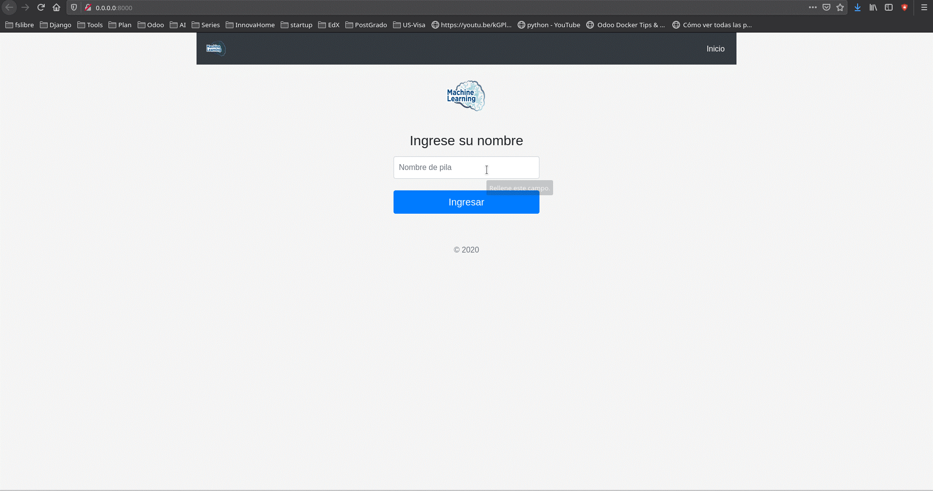
NUESTRA SOLUCION
ESTABLECER UN REFERENTE ESTADÍSTICO PARA FUTUROS ESTUDIOS
DETERMINAR LA EXISTENCIA DE TENDENCIAS DEPRESIVAS EN LA POBLACIÓN
Notes:
A través de esta aplicación permitimos identificar y apoyar a los usuarios que podrían estar experimentando problemas de salud mental a causa de sus publicaciones
Apoyamos a determinar la existencia de tendencias depresivas en la población y establecer un referente estadístico para futuros estudios.

Slide 8
PLANES ESTRATEGICOS DE MARKETING SOCIAL
FACILITA LA GESTIÓN DE LA REPUTACIÓN ONLINE
DESARROLLAR MEJORES ESTRATEGIAS EMPRESARIALES
BENEFICIOS
DECISIONES EN TIEMPO REAL
Notes:
BENEFICIOS
Gracias al análisis de sentimiento, se consigue desarrollar mejores estrategias empresariales.
Facilita la gestión de la reputación online y ayuda a saber qué acciones llevar a cabo en el plan estratégico de marketing online
Tomar decisiones en tiempo real, como por ejemplo: para acudir con llamadas o asistencia médica ante una crisis de depresión online.
PORQUE NOSOTROS?
Lo que hacemos es compartir nuestro conocimiento y lograr entender cuál es la intención exacta de una frase. Saber si se refiere a una marca, a un producto en concreto o a cualquier otro aspecto.
La opinión en línea se ha convertido en algún tipo de materia prima virtual para los negocios que buscan comercializar sus productos, identificar nuevas oportunidades y gestionar su imagen y reputación.

Slide 9

CONTÁCTANOS
GRUPO DESARROLLO COVID-19 y Twitter
CELULAR
0984068343
CORREO ELECTRÓNICO
desarrollo_ai@gmail.com
Notes:
Si todo esto te parece interesante y quieres mas información, te esperamos con los brazos abiertos

